Slide 1

操作系统原理
Principles of Operating System
李芳
64426960（O）
Email: lifang@mail.buct.edu.cn
Notes:
班车时间：上午8:15下午12:30
上课时间： 上午
3 09:50～10:35
课间休息 10分钟
4 10:45～11:30
5 11:35～12:20

Slide 2
操作系统课程在计算机教育科学体系中的位置
计算机基础
高级语言程序设计
离散数学
编译原理
数据结构
算法设计与分析
人工智能
操作系统
数据库系统
软件工程
人机界面设计
嵌入式系统
面向对象技术
计算机系统结构
并行处理技术
计算机通信原理
计算机网络
网络计算
信息安全
计算机组成原理
微机系统及其应用
计算机控制
数字系统设计基础
数字信号处理
多媒体信息处理技术
电子技术基础
计算机图形学
英语、高等数学、线性代数、概率论 … …

Slide 3
1、操作系统可以做什么？
以一个简单的程序hello为例解释操作系统的管理过程
#include <stdio.h>
int main()
{
puts("hello world");
return 0;
}
Notes:
汽车前盖
为什么可以运行程序

Slide 4
用户告诉操作系统执行hello程序
接口功能
操作系统找到该程序，检查其类型
检查程序首部，找出正文和数据的地址
文件系统
文件系统找到第一个磁盘块
父进程需要创建一个新的子进程，执行hello程序
操作系统需要将执行文件映射到进程结构
进程管理
操作系统设置CPU上下文环境，并跳到程序开始处
程序的第一条指令执行，失败，缺页中断发生
操作系统分配一页内存，并将代码从磁盘读入
存储管理
更多的缺页中断，读入更多的页面
Notes:
标明的是主要参与的操作系统部件,还有其他辅助部分,没有逐一写出

Slide 5
程序执行系统调用，在文件描述符中写一字符串
接口功能
操作系统找到字符串被送往的设备
设备是一个伪终端，由一个进程控制
操作系统将字符串送给该进程
该进程告诉窗口系统它要显示字符串
设备管理
窗口系统确定这是一个合法的操作，然后将字符串转换成像素
窗口系统将像素写入存储映像区
视频硬件将像素表示转换成一组模拟信号控制显示器（重画屏幕）
显示器发射电子束
你在屏幕上看到hello world

Slide 6
涉及到计算机科学的很多领域
  计算机体系结构/硬件
  软件设计
  程序设计语言
  数据结构
  算法
  网络

Slide 7
操作系统课程的特点
涉及面广（并行程序，性能问题，结构问题，程序方法论，软件工程，等等）
实践性强（从实践总结出原理）

Slide 8
2、为什么学习操作系统？
1)我们并不总使用Win95/NT/2000/XP/VISTA/7 自主产权的操作系统开发
2) “修改现有的系统”
存在人们意识不到的大量“操作系统” 嵌入式系统(Embedded OS）
3)加深对使用的OS的理解，有利于深入编程 用户为了开发应用程序必须与操作系统打交道
4)编程时借鉴操作系统的设计思想和算法 操作系统是目前最复杂的软件成分,操作系统中所用的许多概念和技巧可应用到其他领域。
Notes:
Intel-CPU，微软-Windows的安全问题 “后门”
版权费，Office 手写输入邦定
信息家电
信息安全问题 国家信息体系的安全 政治、经济与国防的信息安全
高新技术武器的基础核心 没有自主版权的操作系统，必将受制于人
操作系统的安全是一切信息安全的基础
操作系统包括了几乎所有软件设计/实现问题，

Slide 9
学习目的
不是如何使用操作系统
而是理解操作系统如何工作:
􀂄 OS的基本原理
􀂄 OS实现的内部算法和数据结构等等
不一定是设计操作系统

Slide 10
3、学什么？—— 思维方式的学习
1）抽象
操作系统具有一种魔力（magic）
提供了无限的CPUs
无限的内存
等等

Slide 11
2）大型、复杂系统的系统设计
① 性能 与 方便使用
② 性能 与 简单性
③ 硬件 与 软件
折衷权衡
Trade Off

Slide 12
课程主要内容
第一章 绪论&概述
第二章 进程管理
第三章 存储管理
第四章 设备管理
第五章 文件管理
第六章 操作系统接口
Notes:
现代：前六章
汤：前10章

Slide 13
课程安排
考试课, 总64学时，讲授52学时，上机12学时
考试形式：笔试
成绩组成：平时(10%)/ 上机实验(20%)/ 考试(70%)
上课安排：星期三 3-5节(1-9) 北111
星期五 3-5节(1-8周) 北211
上机安排：四次，另行通知
考试时间：第9周周五（待定）
Notes:
第9周周三上午答疑，周五上午考试
上机4*3

Slide 14
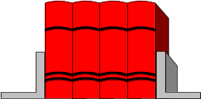
参考书
计算机操作系统（第3版），汤小丹等，西安电子科技大学出版社
Operating System Concepts, Silberschatz, Galvin and Gagne the seventh edition，2007
Modern Operating System(现代操作系统),机械工业出版社， 2009
课件Email: oscai@126.com
密码：os123456

Slide 15
第一章 概述
一、什么是操作系统？
例如：
MS OS: MS DOS, MS Windows 3.x, Windows 95, Windows NT, Windows 2000/XP/Vista/7
UNIX: BSD UNIX,IBM AIX,SUN Solaris, Linux

Slide 16
计算机系统的组成
应用软件
软件
语言处理程序
数据库系统
系统软件
计算机系统
(层次结构)
操作系统
硬件及固件（裸机）

Slide 17
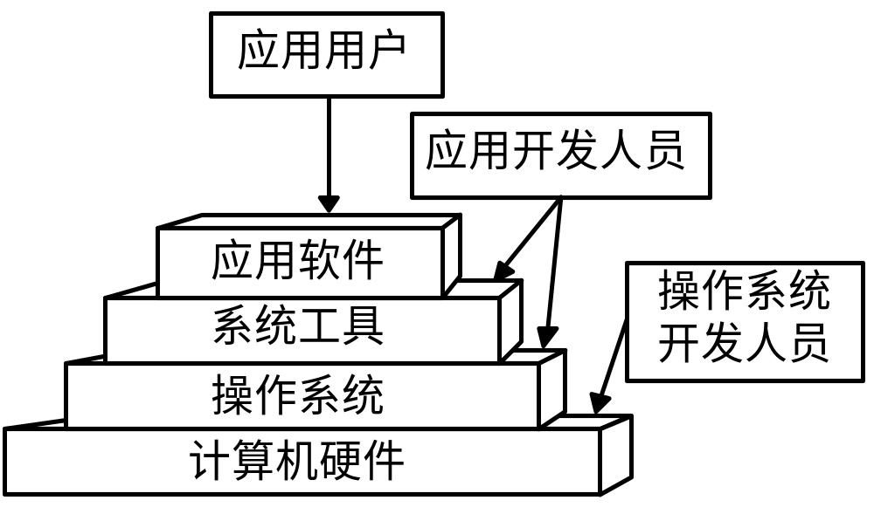
1、操作系统在计算机系统中的地位
紧贴系统硬件之上，所有其他软件之下（是其他软件的共同环境）

Slide 18
应用软件与现实硬件之间的软件
  硬件抽象，可移植性
  有限变为无限（接近）
  提供保护
OS
硬件
Notes:
虚拟为近似无限

Slide 19
操作系统的工作
（1）程序的执行
负责启动每个程序，以及结束程序的工作
（2）完成与硬件有关的工作
  指实现代码中包含存储器的物理地址，包含对设备接口寄存器和设备接口缓冲区的读写等等
由于操作系统承担了上述工作，在其之上的各类程序就没有必要直接同硬件打交道了。硬件改变时，操作系统相应变化即可，其他的程序不用作出改变
（3）完成与应用无关的工作
是指这些工作是任何一个程序都需要的、最基本的工作
它们具有共性，工作过程相同.
与具体应用没有直接关系，即与用户所关心的应用目标没有直接关系
（4）计算机系统的效率与安全问题

Slide 20
2、操作系统定义 ——Silberschatz, Galvin and Gagne
Resource allocator – manages and allocates resources.
Control program – controls the execution of user programs and operations of I/O devices .
Kernel – the one program running at all times (all else being application programs).

Slide 21
操作系统定义 P8
操作系统是计算机系统中
直接控制和管理
各种软硬件资源，
合理地对各类作业进行调度
以及方便用户
的程序的集合
④手段
②对象
③目标
①实体

Slide 22
1)(从用户观点看)OS是用户使用系统硬件、软件的接口
3、从不同的观点分析操作系统的作用
系统命令：如命令行、菜单式、命令脚本式、图形用户接口GUI——用户接口
包括联机命令方式和图形用户方式。
系统调用：形式上类似于过程调用，在应用编程中使用——程序接口。

Slide 23
2)(从资源管理观点看）OS是计算机系统资源的管理者
管理对象（四大资源）：
处理器、存储器、I/O设备、信息（数据和程序）
管理的内容：资源的当前状态（数量和使用情况）、资源的分配、回收和访问操作，相应管理策略（包括用户权限）。
→ 操作系统的功能

Slide 24
操作系统功能
处理机管理
存储器管理
设备管理
文件管理功能

Slide 25
3)OS是扩展机(extended machine)
在裸机上添加：设备管理、文件管理、存储管理（针对内存和外存）、处理机管理（针对CPU）;
  隐藏硬件细节，向用户提供虚拟机，方便使用
Notes:
虚拟机

Slide 26

4、操作系统的特征
并发(concurrency)
共享(sharing)
虚拟(virtual)
异步性(asynchronism)
Notes:
个性
共性

Slide 27
1）程序执行的并发性
  并发性：多个事件在同一时间段内发生。
  并行性：(parallel)是指在同一时刻发生。
操作系统是一个并发系统:多个任务之间的并发或系统与应用间的并发。操作系统要完成这些并发过程的管理。
程序并发执行可以大大提高资源利用率
在一段时间内多个程序都同时推进完毕

Slide 28
2）资源的共享性
共享指系统中的资源可供内存中多个并发执行的进程共同使用。
资源的两种不同属性：
在一段时间内只允许一个进程访问该资源。即：资源分配后到释放前，不能被其他进程所用,称为临界资源（如音频设备、打印机、磁带机）
允许在一段时间内由多个进程同时对他进行访问（指宏观，微观上仍交替执行）。(如：可重入代码，磁盘文件)
对应上述两种属性，共享方式可分为：
互斥共享方式（如音频设备）
同时访问方式（如可重入代码，磁盘文件）

Slide 29
3）对象的虚拟性
指通过某种技术将一个物理实体映射为若干个逻辑上的对应物
——通过分时的方式实现
CPU——每个用户（进程）的"虚处理机"
虚拟存储器
磁盘、通信链路、打印机等设备
虚拟是操作系统管理系统资源的重要手段.
Notes:
虚拟存储器

Slide 30



虚拟

Slide 31
4）程序执行的异步性（不确定性）
也称不确定性，指进程的执行顺序和执行时间的不确定性；
进程的运行速度不可预知：分时系统中，多个进程并发执行，"时走时停"，不可预知每个进程的运行推进快慢
执行顺序不确定
无论快慢，应该结果相同——通过进程互斥和同步手段来保证

